Slide 1
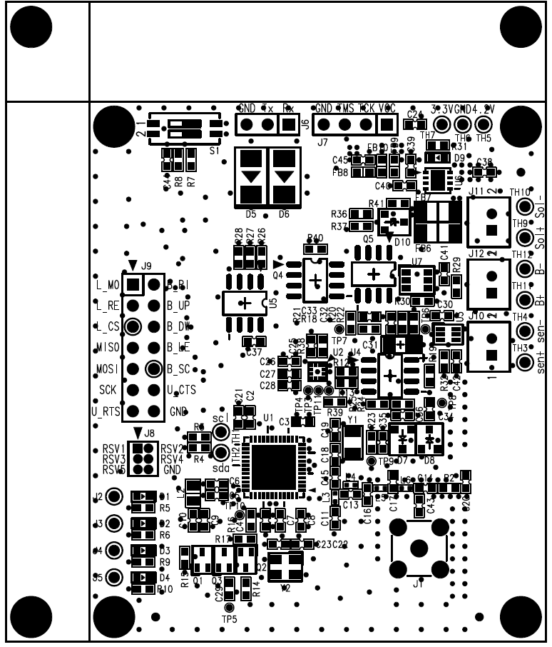

변경 사항
1. D3, D4, R9, R10, J4, J5 제거
2. R42, R41 추가
3. S1 4Channel로 변경 / 위치 이동, J9 위로
4. J13 추가(Silk, SCL SDA 표시)/ 위치 현재 S1에 위치 시킴
5. U8 추가
6. U5 부품 변경
핀투핀, 라이브러리 변경 없음
EEPROM_WP
7. Q4, Q5 부품 변경, IRF7832PbF → CSD16413Q5A
8. J11, J12, J10 부품 변경
Bottom 위치(외각 가깝게 배치함, 그대로 외각으로 shift),
LHE로 표시된 부분이 1번 핀
SMW200-02→ A2001-WR02/ A2001-WR03 (Silk Top면에 J11 위치에 Solar, J12위치에 Bat, J10 Sensor)
9. TH3, TH4, TH11, TH12, TH9, TH10 제거
10. H5, H6, H7 제거
11. V-CUT 제거
12. Q1, Q2, Q3 라이브러리 사이즈 변경
13. J8 제거, J9 핀 헤더, 20핀으로 변경
14. 로고 위치 : TOP면, WSM Board Rev. P2

